Slide 1
Евразийство в русской философии
Выполнил:
Мельник И.А.
Проверила:
Лаврикова Н.И.

Slide 2
Евразийство
Еврази́йство — первоначально идейно-мировоззренческое, затем также общественно-политическое движение, возникшее в среде русской эмиграции 1920—1930-х годов, для которого центральной является историософская и культурологическая концепция России-Евразии как самобытной цивилизации, объединившей элементы Востока и Запада, самостоятельного географического и исторического мира, расположенного между Европой и Азией, но отличающегося от обеих в геополитическом и культурном аспектах.

Slide 3
Россия с точки зрения евразийцев
В годы, когда формировалась евразийская идея, и буржуазный Запад, и колониальный Восток казались нестабильными и исторически обреченными. Поэтому евразийцы полагали, что именно в СССР есть те начала, которые обновят мир. Эти начала они не связывали ни с социализмом и коммунизмом, ни с революционным насилием и атеизмом. Но очевидно, что идеи и мировоззрение евразийцев были порождением советской действительности 20-30-х годов.
Важной составляющей евразийства является попытка переосмысления прошлого и настоящего России, "новое прочтение" русской истории.
Для подлинных евразийцев Россия есть не часть европейской цивилизации, не часть Европы, и не новая славянская цивилизация, идущая вслед романо-германской. Она – симбиоз ордынских, византийских, еще каких-то "восточных" начал и чего-то славяно-европейского. Россия, заведомо "не Европа" и ее историю нелепо сопоставлять с историей Франции или Испании.

Slide 4
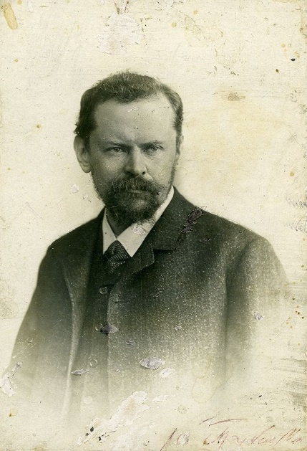
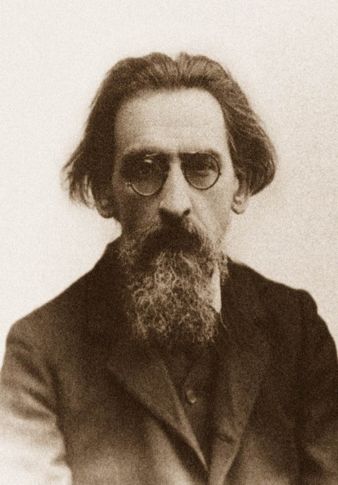
Представители евразийства, его стадии и программы
Это направление за короткое время объединило выдающихся представителей российской эмигрантской элиты. Евразийские идеи впервые были обнародованы в сборнике "Исход к Востоку. Предчувствия и свершения. Утверждение евразийцев", изданном в Софии в 1921 г. Реальным основателем нового течения стал географ и политический мыслитель П.Н. Савицкий.
К евразийцам принадлежали также князь Н.С. Трубецкой,
философ Л.П. Карсавин.

Slide 5
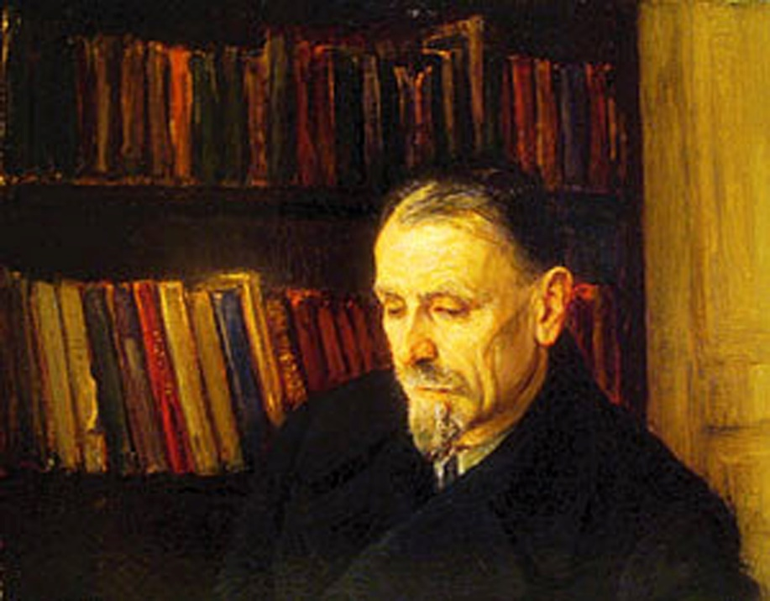
Пётр Никола́евич Сави́цкий
Пётр Никола́евич Сави́цкий (псевдонимы: П. В. Логовиков, С. Лубенский, П. Востоков; 27 мая 1895, Чернигов — 13 апреля 1968, Прага) — русский географ, экономист, геополитик, культуролог, философ, поэт, общественный деятель, один из главных теоретиков евразийства. Принадлежал к малороссийскому дворянскому роду, известному с XVII века. С самого зарождения евразийского движения — один из главных его теоретиков и политических лидеров.
Создал базовые для евразийства теории месторазвития, хозяйстводержавия, циклов экономической истории, циклов евразийской истории. Был создателем новой науки — кочевниковедения, создателем евразийской версии русской геополитики, внес вклад в географию, экономику, политологию, литературоведение, искусствоведение, историю и т. д.
Участник всех евразийских изданий, участник руководящих органов евразийского движения (Совет Трех, Совет Пяти, Совет Семи), активный пропагандист идей евразийства в русской эмигрантской и в зарубежной печати, борец с левым уклоном в евразийстве («Кламарский уклон»)

Slide 6
Трубецкой, Николай Сергеевич
Князь Никола́й Серге́евич Трубецко́й (4 апреля 1890 года, Москва — 25 июня 1938, Вена) — русский лингвист, философ, публицист, этнограф и историк. Принадлежал к дворянскому роду Трубецких, восходящему к Гедимину; сын ректора Московского университета князя С. Н. Трубецкого, также племянник князя Е. Н. Трубецкого и двоюродный брат философа и литератора князя С. Е. Трубецкого. В философии евразийства Трубецкой используя сократовский принцип «познай самого себя» сформулировал двуединую аксиому, непреложную при построении нравственно и духовно здоровой национальной культуры: «Познай самого себя» и «Будь самим собой». Для народа это — самобытная национальная культура. По его мнению, народ познал самого себя, если его духовная природа, его индивидуальный характер находят наиболее полное и яркое выражение в его самобытной культуре и если эта культура вполне гармонична. Создание такой культуры является истинной целью всякого народа.

Slide 7
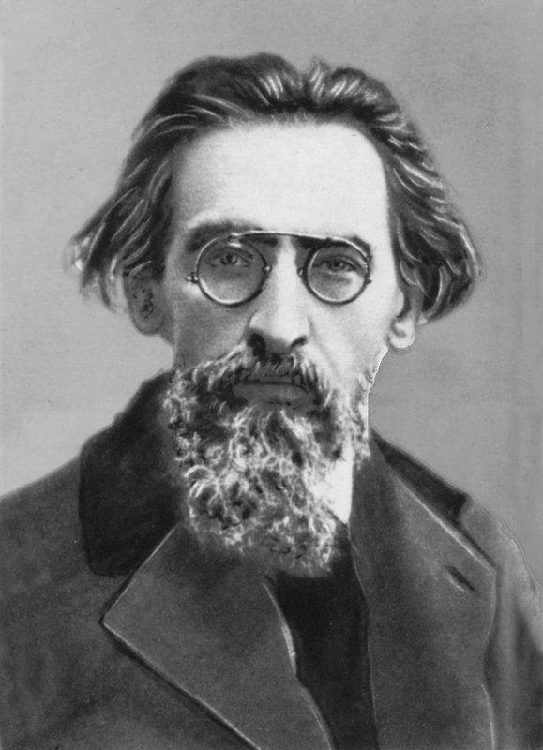
Карсавин, Лев Платонович
Лев Плато́нович Карса́вин ( 1 декабря 1882 года, Санкт-Петербург — по разным сведениям 17 июля или 20 июля 1952 года, Абезь, Коми АССР, СССР) — русский религиозный философ, историк культуры, медиевист, поэт. Родился в семье актёра балета Мариинского театра Платона Константиновича Карсавина и его жены Анны Иосифовны, урождённой Хомяковой, дочери двоюродного брата известного славянофила А. С. Хомякова. Брат балерины Тамары Карсавиной. В 1944 году советскими властями отстранён от преподавания в Вильнюсском университете, уволен из музея. В 1949 году уволен из Художественного института, арестован и обвинён в участии в антисоветском евразийском движении и подготовке свержения советской власти. В марте 1950 года приговорён к десяти годам исправительно-трудовых лагерей. Умер от туберкулёза в спецлагере для инвалидов в посёлке Абезь, Коми АССР.
Лев Платонович Карсавин (1882–1952) примкнул к евразийцам в 1924 году. Он привнёс в евразийство богословскую проблематику, утончённую диалектику и внимание к отдельным частным проблемам, в том числе к антропологии.
Религиозную антропологию Карсавин отождествлял с персонологией. Несмотря на некоторое сходство с теорией Трубецкого и общую терминологию, он имел свою точку зрения на проблемы личности, Церкви и государства.
Самой значительной работой Карсавина, посвящённой проблеме религиозной антропологии и персонологии, была книга «О личности» (1929).

Slide 8
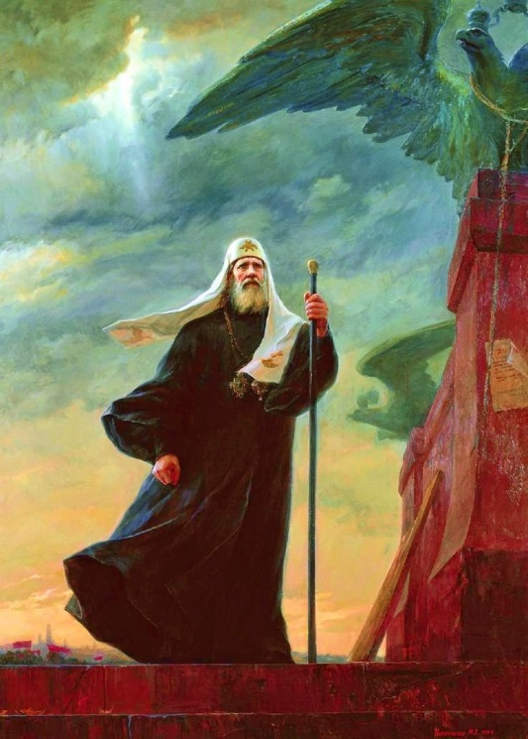
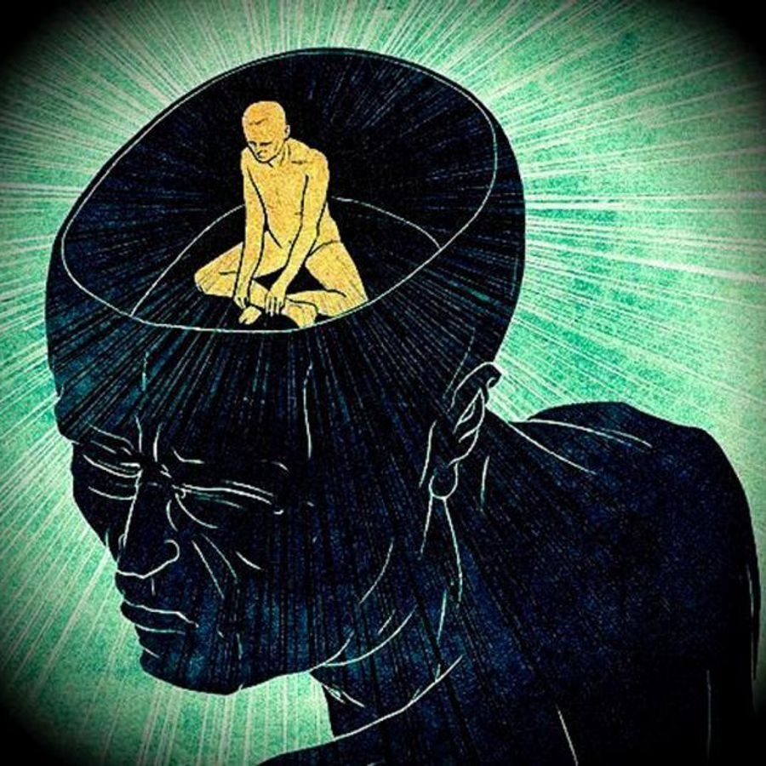
Идеалы, религия и европейское сознание
Своего совершенства процесс становления культуры достигает в Церкви. Поэтому можно сказать, что православная церковь является и ядром русской культуры, и ее целью, и определяет ее существо. Суть православия фиксируется понятием соборности, то есть единения всех и покровительства церкви над всем миром, единения всех в вере и любви. И потому основа культуры как симфонической личности совпадает с понятием веры. Вера есть духовный символ, который религиозно окрашивает культуру. Евразийцы были убеждены, что рождение всякой национальной культуры происходит на религиозной почве. Такой почвой для евразийцев стало православие. Оно призвано совершенствовать себя и через себя весь мир с целью единения всех в царстве божием.

Slide 9
Экономика евразийства.
Экономическое учение развил Савицкий. Для экономического развития континентальных стран важнейшим является не развитие внешней морской торговли, а наращивание экономических взаимосвязей между соседствующими континентальными регионами. Считая континентальные государства самодостаточными в экономическом смысле, Савицкий полагал, что их экономическое развитие должно быть направлено не вовне, а внутрь: в частности, наиболее важным фактором развития русской экономики он признавал не торговлю с отдаленными странами, а развитие собственной промышленности и сельского хозяйства, создание внутренних замкнутых экономических циклов. Для этого Савицкий считал необходимым создание децентрализованной промышленности, сконцентрированной не в одной, а во многих равноудаленных промышленных зонах, что помимо решения основной задачи - освоения природных богатств территории - могло бы также оказать положительное влияние на развитие отдаленных областей России. Затрагивая вопрос о форме собственности, Савицкий отмечал, что наиболее подходящим для Евразии было бы сочетание государственной и частной собственности. Частная собственность, согласно Савицкому, является оплотом любого хозяйства. Индустриализацию для экономического развития России, а также важность и полезность «внутренне-организующих черт» СССР, однако считал, что, если бы подобные процессы происходили без участия большевиков, они оказались бы куда менее болезненными и тягостными для страны.

Slide 10
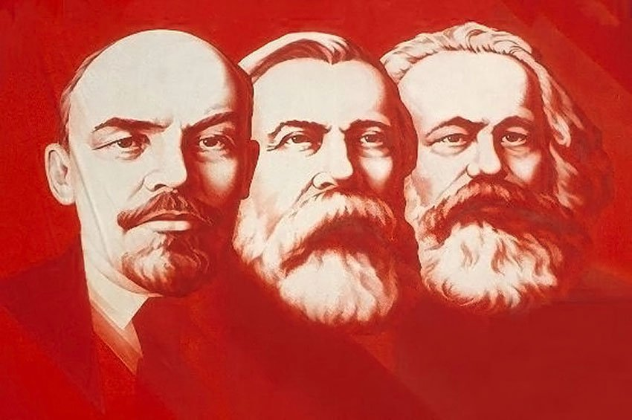
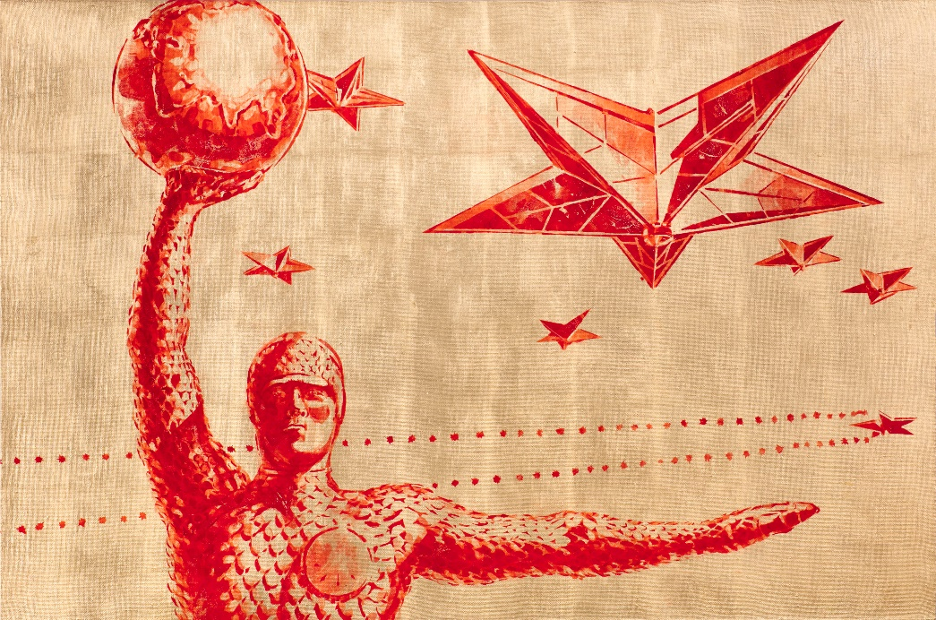
Отношение евразийцев к Советскому Союзу
Образование СССР было воспринято евразийцами как закат культурного и политического лидерства Запада. Наступает иная эпоха, в которой лидерство перейдет к Евразии.
Отношение евразийцев к коммунистическим идеям было весьма противоречивым. С одной стороны, они восприняли большевизм как логическое следствие ошибочной "европеизации" России. Большевики, по мнению евразийцев, опасны, пока они коммунисты, пока они не отказались от коммунистической идеологии.
С другой стороны, появление большевизма рассматривается евразийцами как бунт против западно-европейской культуры. Большевики разрушили старые русские государственные, общественные и культурные структуры, которые возникли в результате искусственных и вредных петровских реформ.

Slide 11
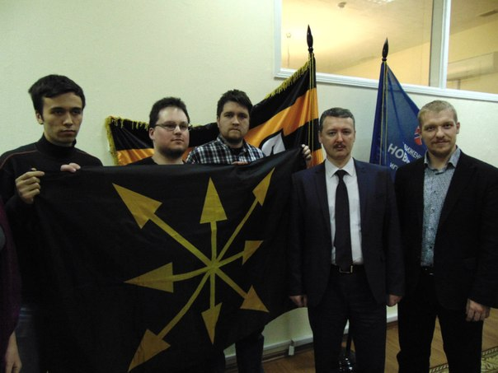
Закат евразийства
Концом существования евразийства как общественного движения принято считать середину 30-х годов XX века. В том, что историко-философская концепция евразийцев должна заменить коммунистическую идею, никто из представителей этого направления не сомневался. Однако механизм замены разделил евразийцев на несколько групп. Если представители движения, сосредоточенные вокруг парижской газеты «Евразия» (Д. П. Святополк-Мирский, С. Я. Эфрон), выступали с поддержкой некоторых большевистских преобразований, то пражская группа (П. Н. Савицкий, Н. Н. Алексеев) высказывалась против. Позднее позиция газеты «Евразия» стала поводом для политического раскола и постепенного угасания евразийства как общественного движения. При этом идеи евразийцев продолжали развиваться в трудах отдельных мыслителей, таких как Лев Гумилёв.
В XXI веке, особенно на постсоветском пространстве, интерес к евразийству постепенно растёт. К идеям этих мыслителей обращаются политологи, философы, публицисты, различных политических взглядов. Также в контексте новейшей истории и современности можно говорить о таких направлениях в русской философии, как неоевразийство и архиевразийство.

